Slide 1
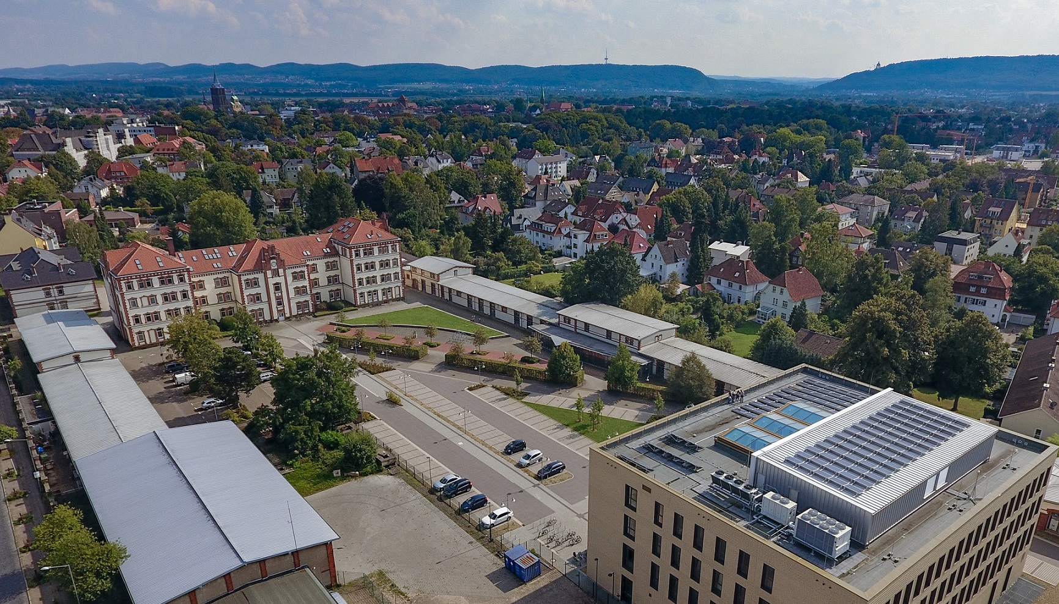
SmartMonitoring
Aktueller Entwicklungsstand

Slide 2
Agenda
Zweck und Einsatzbereiche
Funktionsumfang
Fertige Funktionalitäten
Dateiupload
Datenvisualisierung
Mediengallerie / Medieneditor
Datenanzeige
Verbessertes Userinterface / Berechtigungssystem
Laufende Tätigkeiten
Softwarequalität
Zusammenfassung

Slide 3
Zweck des SmartMonitorings
Verwaltung von Messstationen (= beobachtbare Objekte)
Wohnungen
Zimmer
Sensoren
Photovoltaikanlagen
Wechselrichter
Strings
Module
Erfassung von beliebigen Daten
Messwerte
Durch angebundene Sensoren
Durch Import verschiedenster Dateiformate
Durch manuelle Erfassung
Meta-Informationen
Dateien (Dokumente, Bilder)
Bereitstellung von Daten
Datenzugriffe für wissenschaftliche Auswertungen
Darstellung von Messwerten für Endnutzer

Slide 4
Einsatzbereiche des SmartMonitorings
Messstation
Zusammen mit der SmartMonitoring Messplattform
Luft- feuchtigkeits, -temperatur, - sensoren
Visualisierung für Bewohner
Projekt: Environ
Datenverwaltung
Photovoltaikanlagen anlegen und verwalten
Kennlinien-Messwerte importieren
Kennlinien Darstellen und Vergleichen
Projekt: pvserve 2.0
Datenbereitstellung
Import von Messwerten von Photovoltaikanlagen
Projekt: pvdigital 4.0

Slide 5
Funktionsumfang
Funktionsumfang

Slide 6
Funktionsumfang
Funktionalität | Verwendbar | Noch notwendige Änderungen
ObjektTypen anlegen | ja | Design Umstellung
Objekte organisieren | ja
Kartendarstellung | ja | < 10 Optimierungen und Usability
Medienverwaltung | ja | Zusätzliche Medientypen
Datenvisualisierung | ja
Datenaustausch zwischen Instanzen | ja | Redesign Schnittstelle / Performance
Manuelle Erfassung von Daten | ja | Muss noch geprüft werden
Benutzerdarstellung von Daten | ja | Einige Korrekturen und Optimierungen
Import von Daten aus Dateien | ja | Weitere Dateiformate

Slide 7
Dateiupload
Bisherige Anforderungen
Neue Anforderungen
Hochladen von Datendateien
Hochladen einzelner Dateien
Auswahl des zu verwendenden Importers
Hochladen von beliebigen Dateien
Hochladen von zip-Dateien
Automatische Erkennung des passenden Importers
Abspeichern und verwalten von Dateien unabhängig vom Import
Automatisches Erkennen der Zuordnung der Daten zu Unterobjekten

Slide 8
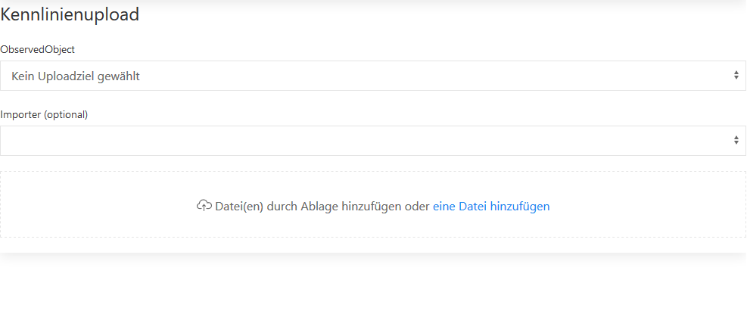
Dateiupload – Alte Version

Slide 9
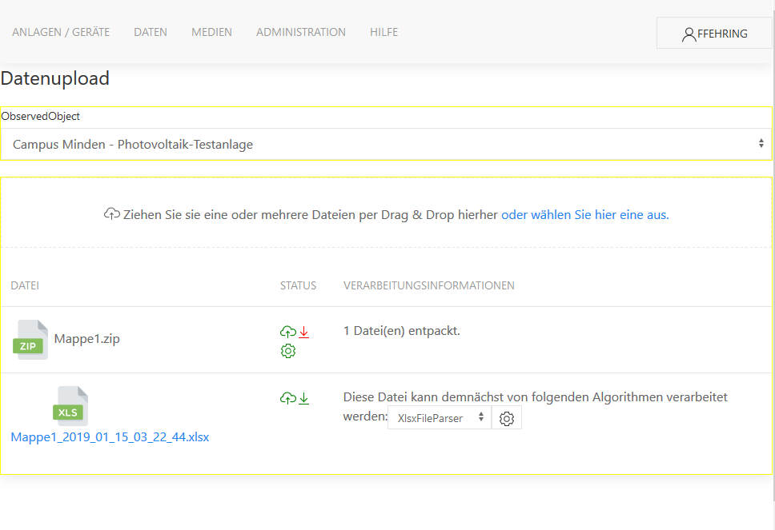
Dateiupload – Aktueller Stand

Slide 10
Datenvisualisierung
Bisherige Anforderungen
Neue Anforderungen
Mittlere Datenmenge
Anzeige von Kennlinien-Daten
Tabellenform
Liniendiagram
Hohe Datenmenge
Anzeige von beliebigen Daten
Tabellenform
Liniendiagram
Balkendiagram
Tortendiagram
Filtern
Dynamische Einschränkungen
Gruppieren
Z.B. Bauschäden X und Y aus Jahr

Slide 11
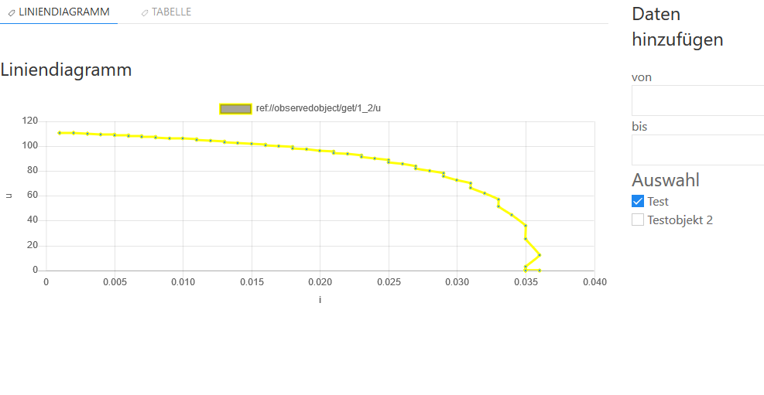
Datenvisualisierung – Alte Version

Slide 12
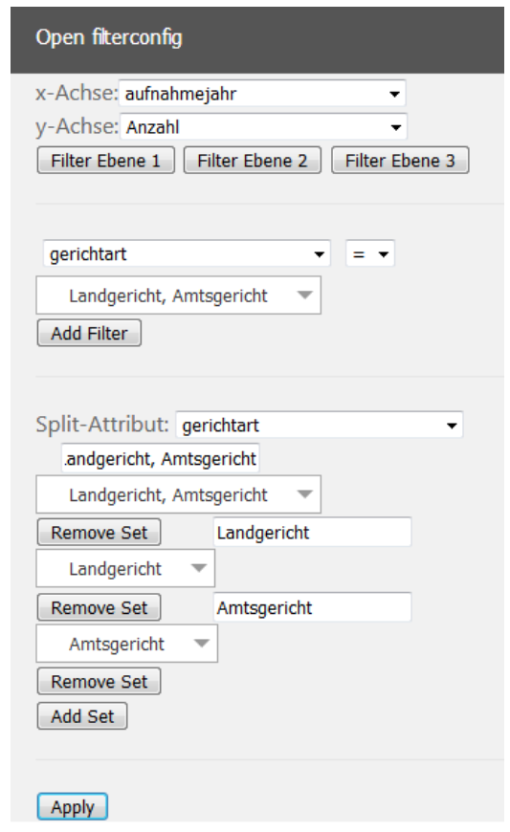
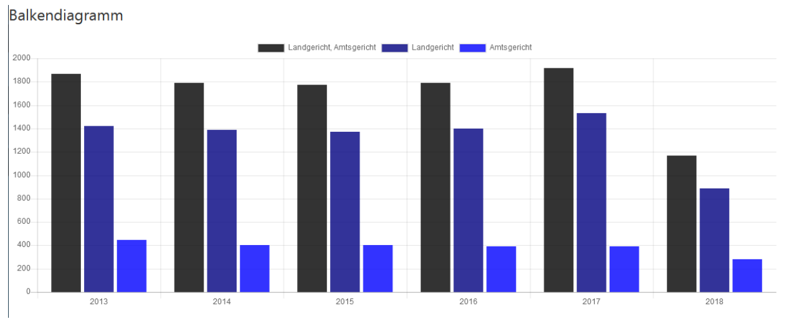
Datenvisualisierung – Aktueller Stand

Slide 13
Mediengallerie
Bisherige Anforderungen
Neue Anforderungen
Anzeige von Bildern
Filtern nach Metadaten
Bearbeitungsmöglichkeiten
Festlegen des zugehörigen Objekts
Medien Verknüpfen
Tagging mit einfachen Markierungen (Rechtecke)
Anzeige von Bildern
Filtern nach Metadaten
Bearbeitungsmöglichkeiten
Festlegen des zugehörigen Objekts
Medien Verknüpfen
Tagging mit komplexeren Markierungen (Multipolygone)
Anbindung der Erkennung von Wärmebrücken

Slide 14
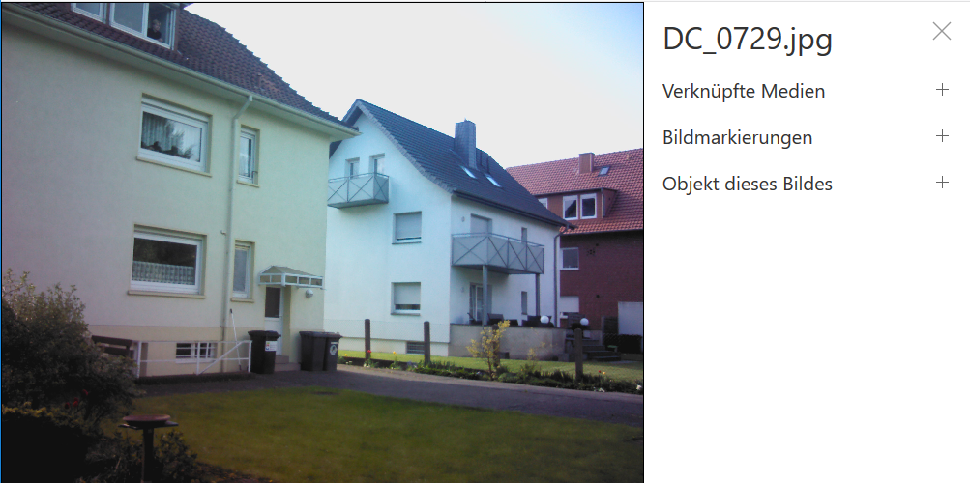
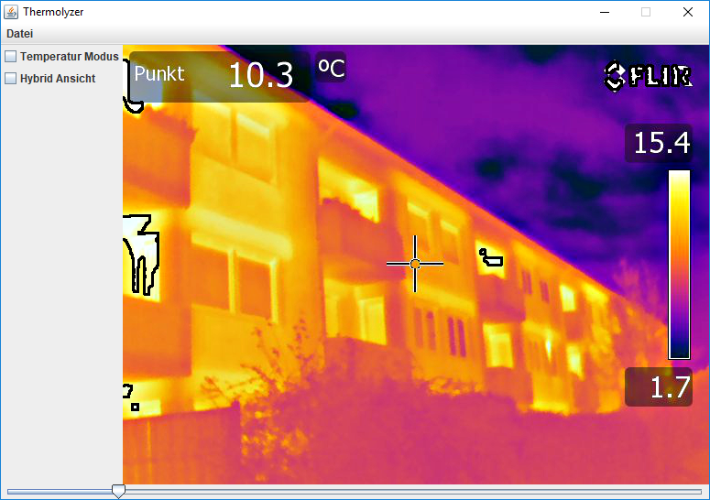
Medieneditor – Alte Version

Slide 15
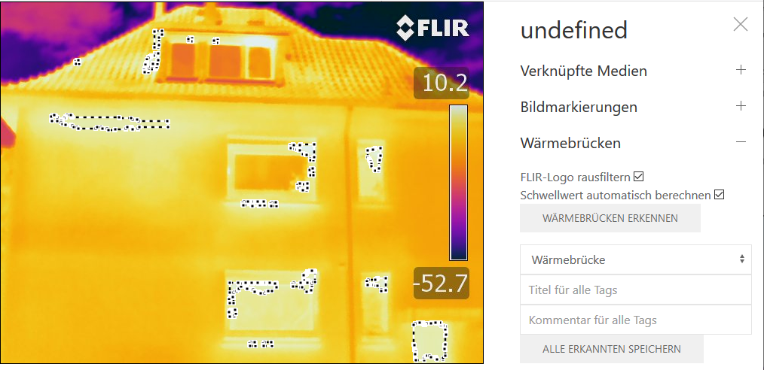
Medieneditor – Aktueller Stand

Slide 16
Datenanzeige
Bisherige Anforderungen
Neue Anforderungen
-
Anzeige der aktuellen Messwerte
Besonders Nutzerfreundlich
Weiterleitung zur Erfassungsseite
Historie bei Bedarf aufrufbar
Konfigurierbar in Datenauswahl und Darstellung

Slide 17
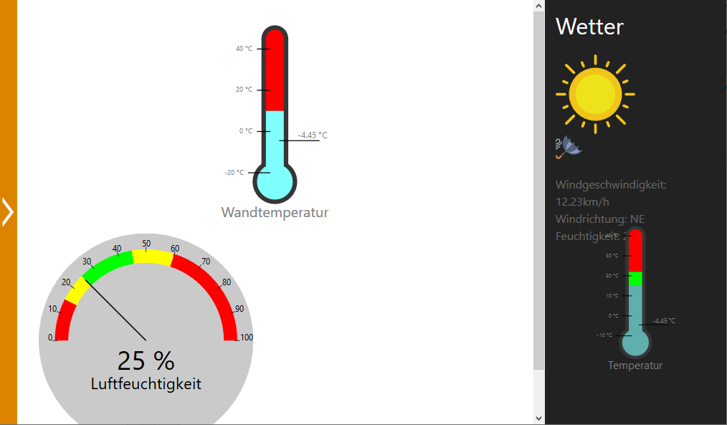
Datenanzeige – Aktueller Stand

Slide 18
Userinterface Update und Absicherung
Bisherige Anforderungen
Neue Anforderungen
Überarbeitung sämtlicher Seiten für bessere Wartbarkeit mit höherer Wiederverwendung
Benutzerfreundlichere Darstellung
Login-Mechanismus und Berechtigungssteuerung
-

Slide 19
Laufende Tätigkeiten
Laufende Tätigkeiten
(Das was wir mal so eben nebenbei machen ;))

Slide 20
Softwarequalität
Bisherige Anforderungen
Neue Anforderungen
Einfachere Installation für Entwickler
Schnelleres Bauen und Deployen
Bessere automatisierte Testbarkeit
Einfachere Installation für Entwickler
Schnelleres Bauen und Deployen
Bessere automatisierte Testbarkeit
Aufbau eines Build-Deploy-Systems
Verbesserte Dokumentation

Slide 21
Update-Service
Bisherige Anforderungen
Neue Anforderungen
-
Automatische Verteilung und Installation von Updates auf den Raspberry-Pis

Slide 22
Zusammenfassung
Zusammenfassung

Slide 23
Meilensteine
Funktionalität | Tickets Backend | Tickets Frontend | Zeitplan
Dateiupload | 1/3 | 1/5 | 28.02.2019
Datenvisualisierung | 0/3 | 0/13 | 31.03.2019
Erweiterung Tagging | 1/5 | 0/4 | 30.04.2019
Datenimport | 0/2 / +7 | 0/0 | 30.04.2019
Medieneditor | 0/0 | 0/3 | 30.04.2019
Datenanzeige | 0/1 | 0/7 | 31.05.2019
Userinterface Überarbeitung | 0/1 | 1/15 | 30.06.2019
Benutzerauthentifizierung | 4/6 | 4/4 | 31.07.2019
Scheduling | 1/3 | 0/1 | 31.08.2019
Redesign Datenaustausch | 0/3 | 0/0 | 30.09.2019
Low Priority | 10/14 | 8/21 | 31.12.2022
Bugs und „Vorarbeiten für Environ“ | 11/20 | -/17
Summen | 17/61 / + 7 | 14/90

